Slide 1
Проект на тему: «Моделирование как средство развития связной речи детей старшего дошкольного возраста»
Воспитатель д/с № 14 «Медвежонок» – филиал АН ДОО «Алмазик»
Дабаева Баирма Баторовна
г. Мирный 2018г.

Slide 2
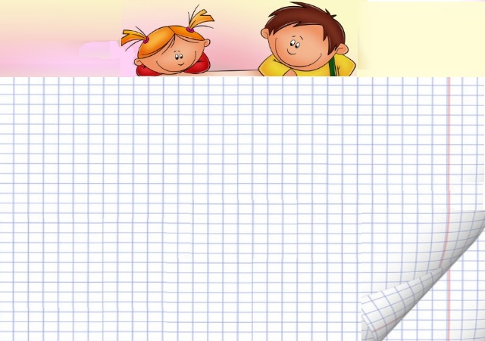
Л. С. Выготский отмечает: «…Есть все фактические и теоретические основания утверждать, что не только интеллектуальное развитие ребенка, но и формирование его характера, эмоций и личности в целом находится в непосредственной зависимости от речи»

Slide 3
Актуальность проблемы: Развитие культуры речи становится всё более актуальной проблемой в нашем обществе. Снижающиеся способности культуры, широкое распространение низкопробной литературы, бедное, безграмотное «говорение» с экранов телевизоров, агрессивно-примитивная речь, насаждаемая телевизионной рекламой, западными фильмами и мультфильмами – всё это способствует приближению языковой катастрофы, которая является не менее опасной, чем экологическая. Однако, несмотря на достаточную степень изученности проблемы развития связной речи дошкольников, остается недостаточно освещённым одна из сторон этой проблемы - развитие связной речи дошкольников с использованием моделирования.

Slide 4
Объектом исследования: Является процесс развития связной речи детей старшего дошкольного возраста. Предметом исследования: Является педагогическая технология развития связной речи детей старшего дошкольного возраста с использованием моделирования. Цель исследования: Теоретическое обоснование и экспериментальное доказательство технологии развития связной речи у детей старшего дошкольного возраста с использованием моделирования. Гипотеза исследования: Развитие связной речи у детей старшего дошкольного возраста будет эффективным, если: использовать выявленные условия, основы, методы и технологии для эффективного процесса освоения детьми старшего дошкольного возраста методом моделирования как средством развития связной речи

Slide 5
ЗАДАЧИ ИССЛЕДОВАНИЯ:
1. Осуществить теоретический анализ психолого-педагогической литературы по проблеме формирования связной речи у дошкольников.
2. Конкретизировать содержание понятия «связная речь детей старшего дошкольного возраста».
3. Установить критерии, показатели и стадии развития связной речи старших дошкольников.
4. Применить педагогическую технологию развития связной речи у детей старшего дошкольного возраста с использованием моделирования.
5. Экспериментально проверить результативность использования применяемой технологии в процессе развития связной речи у детей старшего дошкольного возраста.

Slide 6
Методы исследования: Теоретический анализ педагогической литературы в аспекте изучаемой проблемы; наблюдение, педагогический эксперимент; метод анализа продуктов деятельности детей (схемы, модели, детские рассказы, рисунки); статистические методы обработки данных.

Slide 7
Научная новизна исследования состоит в разработке и реализации педагогического проекта в теоретическом обосновании педагогической технологии развития связной речи с использованием моделирования; в определении критериев, показателей и стадий развития связной речи детей старшего дошкольного возраста.
Практическая значимость исследования состоит в том, что предложенные материалы могут быть, использованы в непрерывно непосредственном образовательном процессе практическими работниками ДОО.

Slide 8
База исследования: Автономная некоммерческая дошкольная образовательная организация «Алмазик» детский сад №14 «Медвежонок».
Дети старшей группы «Солнышко».
Сроки эксперимента: 3месяца
(февраль, март, апрель), 2017 г.

Slide 9
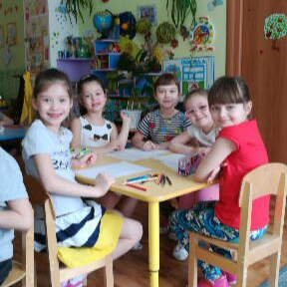
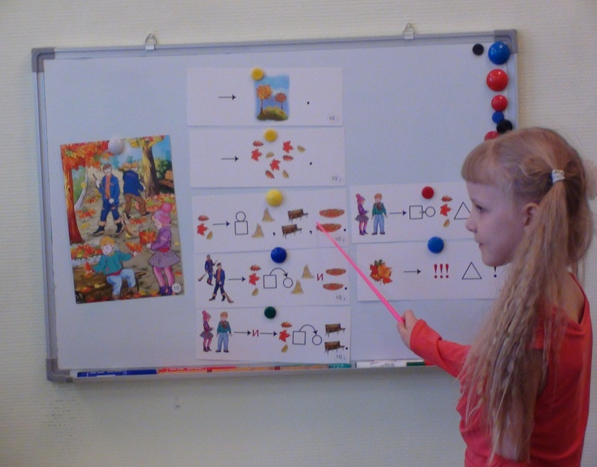
Особенности речи у детей старшего дошкольного возраста
К концу дошкольного периода дети должны владеть развернутой фразовой речью, фонетически, лексически и грамматически правильно оформленной.

Slide 10
ДИАГНОСТИКА РАЗВИТИЯ СВЯЗНОЙ РЕЧИ ДЕТЕЙ СТАРШЕГО ДОШКОЛЬНОГО ВОЗРАСТА
РАБОТА ПРОХОДИЛА В 3 ЭТАПА
КОНСТАТИРУЮЩИЙ
ФОРМИРУЮЩИЙ
КОНТРОЛЬНЫЙ
У детей выявляли способности используя критерии и индикаторы субъектно-деятельностных и субъектно-эмоциональных проявлений в речевом развитии. Используя педагогическую диагностику индивидуального развития детей (Разработанной рабочей группой старших воспитателей детских садов АН ДОО «Алмазик»)
10баллов
Стадия поддержки
11баллов
Стадия самостоятельности
12баллов
Стадия инициативности и творчества

Slide 11
Цель эксперимента: выявление развития связной речи детей старшего дошкольного возраста посредством моделирования.
Задача эксперимента: - реализовать проект; -Выявит на констатирующем и контрольном этапе стадии развития связной речи детей старшего дошкольного возраста; - экспериментально доказать эффективность применения моделирования в развитии связной речи детей дошкольного возраста.

Slide 12
ПЕДАГОГИЧЕСКОЕ ДИАГНОСТИРОВАНИЕ ИНДИВИДУАЛЬНОГО РАЗВИТИЯ ДЕТЕЙ ПО РАЗВИТИЮ РЕЧИ
Проведя педагогическую диагностику индивидуального развития детей, выяснилось, что 25% детей находятся на стадии поддержки развития связной речи, на стадии самостоятельности 56%, и на стадии инициативности и творчества 19%. Мы пришли к выводу, что необходимо с детьми, находящимися на стадии поддержки проводить более глубокую, целенаправленную и систематическую работу по развитию связных высказываний, посредством использования моделирования.

Slide 13
Анализ анкеты на тему «Развитие связной речи детей дошкольного возраста» как мы уже видим в гистограмме 2 выявило следующее - 72% родителей заинтересованы в развитии связной речи детей: важным моментом считают общение с детьми и воспитание культуры общения, однако нуждаются в педагогической поддержке воспитателя, они интересуются вопросами воспитания культуры общения, но уделяют этому недостаточно внимания. А остальные -28% родителей считают у детей достаточно сформирована и развита связная речь.

Slide 14
Содержание работы по развитию речи детей старшего дошкольного возраста
Педагогический проект «Наглядное моделирование, как средство развития связной речи детей старшего дошкольного возраста» - это совокупность приемов и способов формирования связи слова и образа, обеспечивающих эффективное запоминание, сохранение и воспроизведение информации, и конечно развитие речи детей.
Данный проект является:
-по составу участников – группа детей;
-по срокам реализации: февраль – апрель 2017 г.;
-по целевой установке: творческий, совместный.

Slide 15
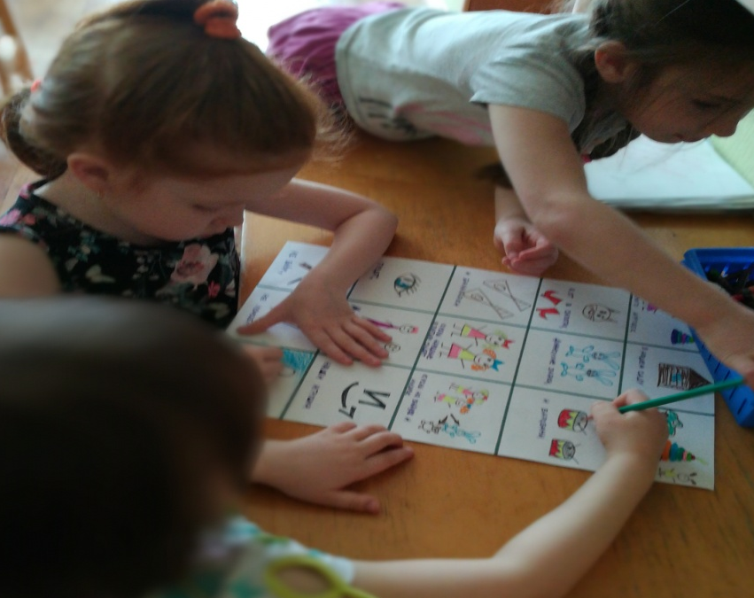
Обоснование необходимости проекта
Основная цель речевого развития – доведение его до нормы, определенной для каждого возрастного этапа, хотя индивидуальные различия речевого развития детей могут быть исключительно велики. Каждый ребенок должен научиться в детском саду содержательно, грамматически правильно, связно и последовательно излагать свои мысли. Таким образом, проект призван облегчить развитие коммуникативных способностей у детей путём образования дополнительных ассоциаций.

Slide 16
Формирующий эксперимент проекта
Цель: Создание эффективной системы работы по развитию речи детей старшего дошкольного возраста, с использованием наглядного моделирования.
Задачи:
- Обогащать словарный запас детей, развивать связную речь.
- Формировать способности детей связно, последовательно, грамматически правильно излагать свои мысли и рассказывать о различных событиях из окружающей жизни.
- Знакомить детей с методами и приемами наглядного моделирования,
использование которых позволяет им научиться самостоятельно, получить информацию.
- Преобразовывать абстрактные символы в образы, с помощью
графической символики понимать, заучивать, пересказывать произведения.
- Способствовать развитию мелкой моторики руки.
- Создавать условия для развития психических процессов (памяти, внимания, творческого воображения, мышления, воли) влияющих на качество познания окружающего мира.

Slide 17
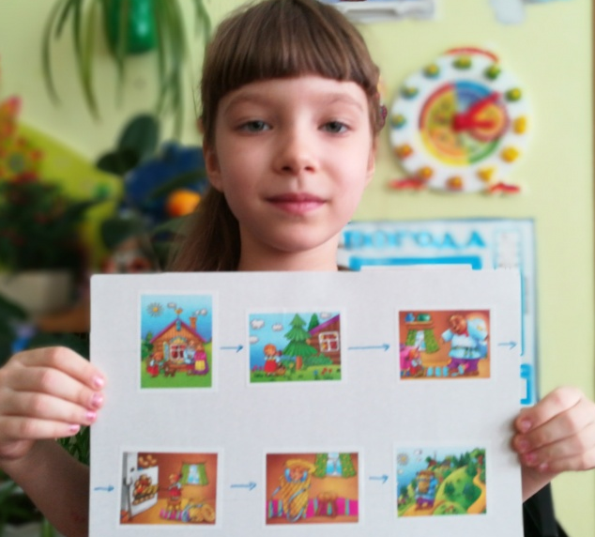
Ожидаемый результат от проекта
В результате работы по развитию связной речи посредством использования наглядного моделирования у детей будут сформированы следующие способности:
- Грамматически правильно, связно и последовательно излагать свои
мысли;
- пересказывать небольшие произведения;
- совершенствовать диалогическую речь;
- активное участие в беседе, понятно для слушателей отвечать на
вопросы и задавать их;
- описывать предмет, картину;
- драматизировать небольшие сказки;
- желание говорить как взрослый

Slide 18
грамматический строй речи
Звуковая культура речи
Реализация проекта осуществляется в следующих направлениях
связная речь
словарь

Slide 19
Этапы работы по использованию графических схем и моделей
1 этап - ознакомление с моделями
4 этап - самостоятельное составление рассказов с опорой на модель
2 этап – способность осознавать художественный образ
3 этап - формирование представлений о структуре текста «чтение моделей»

Slide 20
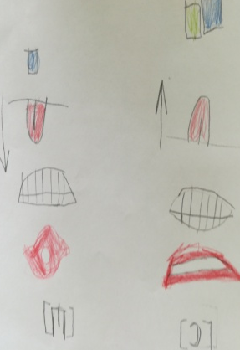
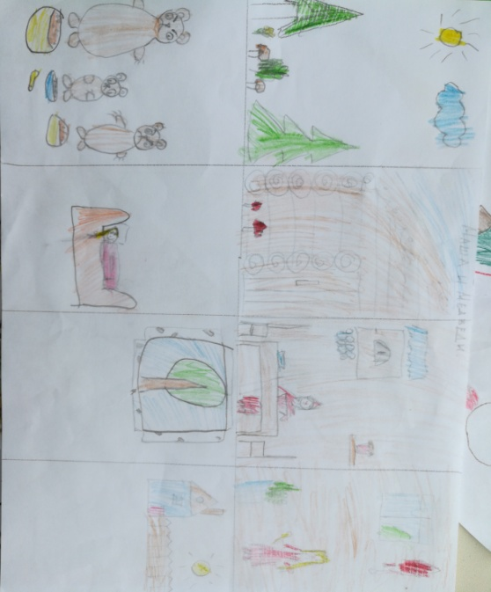
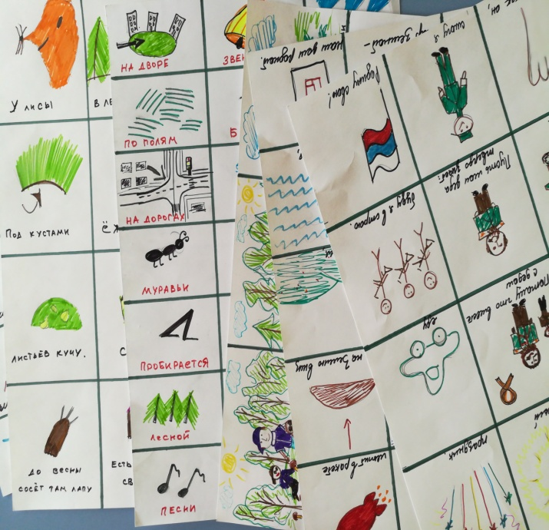
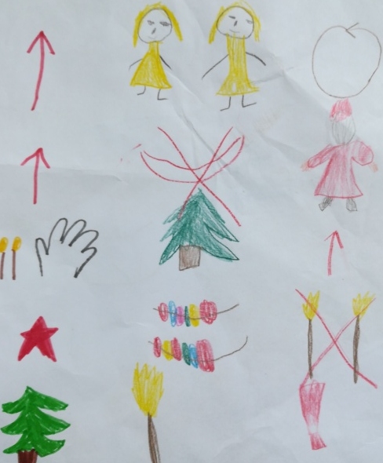
Алгоритм использования наглядного моделирования для развития коммуникативных способностей у старших дошкольников
Шаг 1. «Сюжетные картинки»
Использовать предметные опорные и сюжетные картинки в цветном изображении, игрушки, натуральные предметы. В работе с детьми необходимо включать как можно больше анализаторов, тогда они быстрее и лучше усвоят материал.

Slide 21
Шаг 2. «Контурное изображение»
Применять не только иллюстрации к произведениям, текстам, но и зарисованные педагогом контурные изображения. Здесь дети формируют способности узнавать предметы и действия в контурном изображении. При беседе над содержанием произведения педагог схематично зарисовывает те предметы, о которых идет речь. С помощью этого приема у детей формируется способность преобразовывать содержание произведения в образы. При заучивании педагог постоянно опирается на иллюстрации и схематические рисунки, тем самым закрепляет с детьми этот прием.

Slide 22
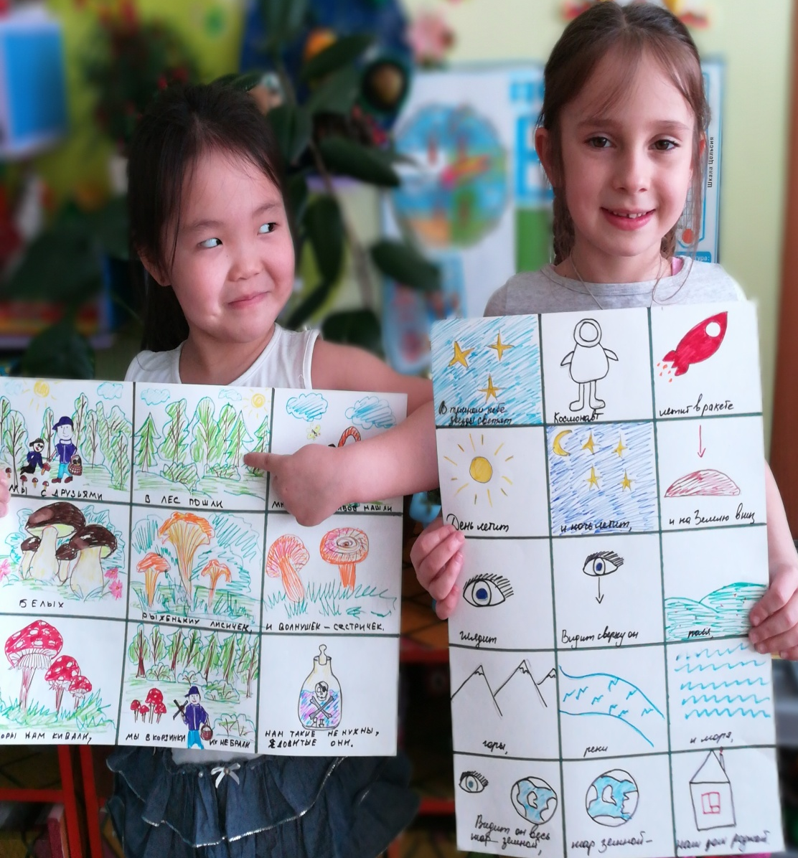
Шаг 3. «Графические символы»
Использовать графические символы в черно – белом изображении, которые символизируют структурные компоненты произведения. У детей совершенствуется способности преобразовывать содержание произведения в усложненные образы – символы. Графические символы последовательных эпизодов произведения составлять совместно с детьми во время беседы по произведению.

Slide 23
Анализ результатов работы на контрольном этапе
Результативность реализации системы работы мы проверяли по тем же методикам, что и на констатирующем этапе. После эксперимента нами были получены следующие результаты.

Slide 24
Динамика развития связной речи детей старшего дошкольного возраста
Анализируя результаты проведенной работы, можно сделать вывод, что проведенная нами работа над связной речью с использованием моделирования помогла детям повысить способности развития связной речи детей старшего дошкольного возраста.

Slide 25
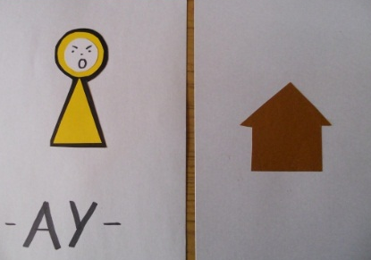
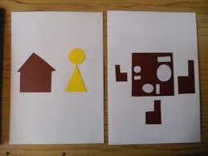
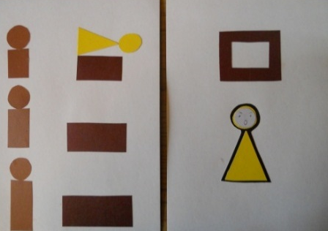
ЗАКЛЮЧЕНИЕ
Основным показателем эффективности реализованных педагогических условий явилась положительная динамика в развитии процесса освоения метода моделирования детьми старшего дошкольного возраста, которая выразилась в активизации познавательного интереса, эмоциональном отклике и развитии симпатии, сочувствия, в расширении самостоятельности ребёнка в деятельности, в усложнении приемов практической деятельности в моделировании. Таким образом, проведённое исследование подтвердило выдвинутую гипотезу о необходимости использования выявленных условий для эффективного процесса освоения детьми старшего дошкольного возраста метод моделирования как средством развития связной речи

Slide 26
